Slide 1
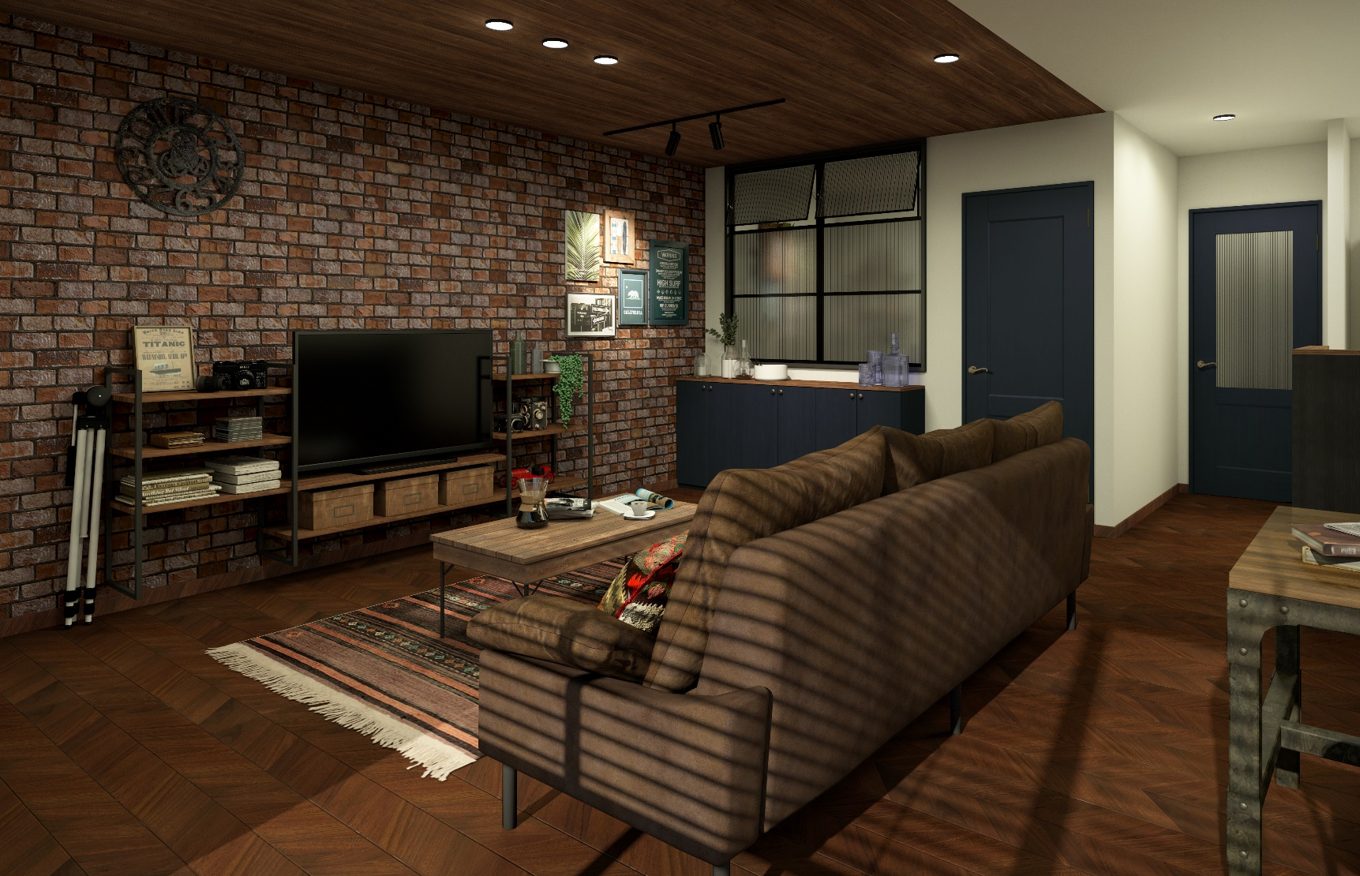
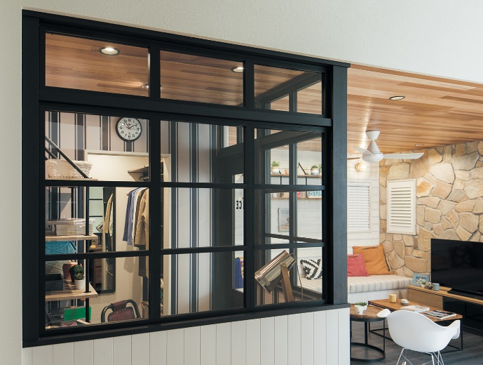
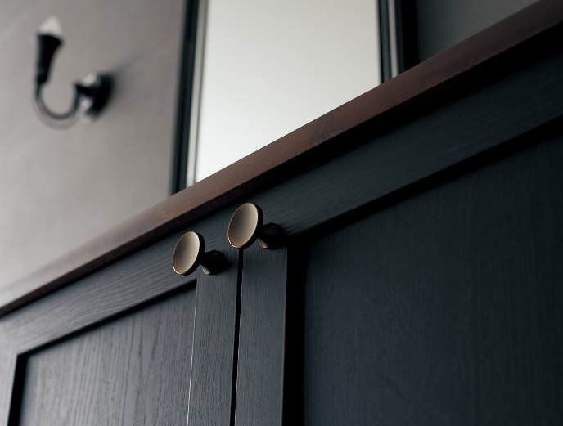
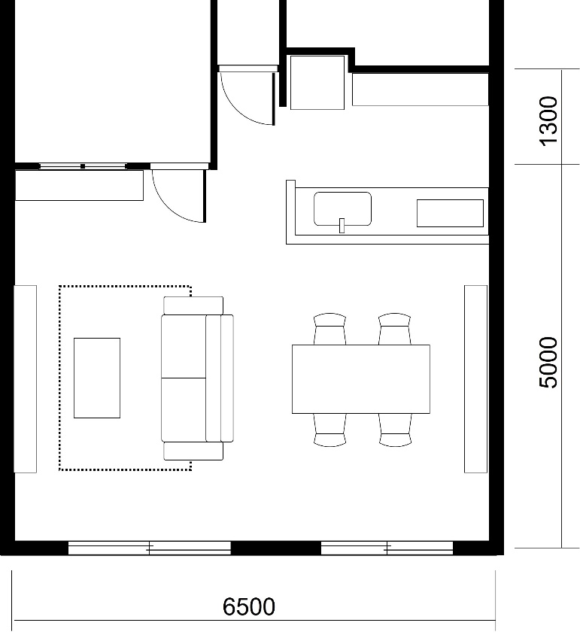
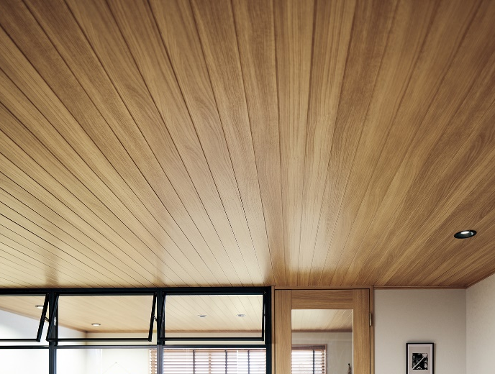
Neo Traditional - TRAD
N-TR-02
⑤
空間づくりにおすすめのアイテム
①
⑥
③
②
④
① 室内窓 ［暮らし＆リフォーム］
② フレームシェルフ ［暮らし＆リフォーム］
③ 真鍮色 金物 ［ベリティス］
④ 収納用扉 框組デザイン、真鍮色 金物 ［ベリティス］
⑤ カスタムパーツ 羽目板 ［暮らし＆リフォーム］
⑥ モール熱処理ガラス・モールアクリル

